Slide 1

到了一个地方名叫各各他，意思就是髑髅地……
他们既将他钉在十字架上，就拈阄分他的衣服。

Slide 2
他并没有犯罪，口里也没有诡诈；他被骂不还口，受害不说威吓的话，只将自己交托那按公义审判人的主；他被挂在木头上，亲身担当了我们的罪，使我们既然在罪上死，就得以在义上活。因他受的鞭伤，你们便得了医治。你们从前好像迷路的羊，如今却归到你们灵魂的牧人监督了。
—— 彼得前书 2:22-25

Slide 3
我深信在那各各他山顶
I Believe in a Hill Called Mount Calvary
教会圣诗 179

Slide 4
教会圣诗 179
我深信在那各各他山顶
我救主曾为我被挂
当岁月渐渐消失 世界成过去
我仍愿倚靠古旧十架

Slide 5
教会圣诗 179
人一生在世如客旅转眼逝去
世上并无一处能久留
虽然有名利财宝一生在追求
但不能使我永远拥有

Slide 6
教会圣诗 179
我深信在那各各他山顶
我救主曾为我被挂
当岁月渐渐消失 世界成过去
我仍愿倚靠古旧十架

Slide 7
教会圣诗 179
我深信基督既为人受死十架
今日能使你生命改变
因为祂曾改变我 赐我新生命
我今愿靠近十架身边。

Slide 8
教会圣诗 179
我深信在那各各他山顶
我救主曾为我被挂
当岁月渐渐消失 世界成过去
我仍愿倚靠古旧十架

Slide 9
教会圣诗 179
我深信人生虽然如谜难测透
有一天这一切将结束
但因信我能得胜死亡与黑暗
到天家与我良友同住

Slide 10
教会圣诗 179
我深信在那各各他山顶
我救主曾为我被挂
当岁月渐渐消失 世界成过去
我仍愿倚靠古旧十架

Slide 11
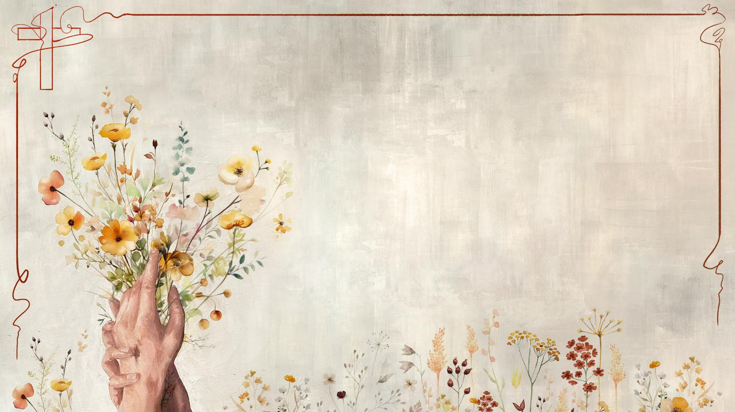
奇异恩典
Amazing Grace
教会圣诗 75

Slide 12
「约翰·牛顿牧师，从前是一个犯罪作恶、不信上帝的人，曾在非洲作奴隶之仆，但借着救主耶稣基督的丰盛怜悯，得蒙保守并赦免，指派宣传福音」
如此说来，因一次的过犯，众人都被定罪；照样，因一次的义行，众人也就被称义得生命了。 因一人的悖逆，众人成为罪人；照样，因一人的顺从，众人也成为义了。 律法本是外添的，叫过犯显多；只是罪在哪里显多，恩典就更显多了。 就如罪做王叫人死，照样，恩典也借着义做王，叫人因我们的主耶稣基督得永生。
——罗马书 5:18-21

Slide 13
奇异恩典，何等甘甜，
我罪已得赦免；
前我失丧，今被寻回，
瞎眼今得看见。

Slide 14
如此恩典，使我敬畏，
使我心得安慰；
初信之时，我蒙恩惠，
真是何等宝贵！

Slide 15
救主应许，爱我真切，
使我今得盼望；
主是盾牌，是我产业，
是我生命保障。

Slide 16
历尽艰险，劳苦奔走，
我今来到主前；
全靠主恩，扶持保佑，
恩典带進永久。

Slide 17
住在天家，千万年世，
如日无限光亮；
时时颂赞，永不止息，
仍像凯歌初唱。

Slide 18

因他活着
Because He Lives
教会圣诗 213

Slide 19
神子耶稣 降生到世界
医治拯救 世上罪人
为赎我罪 主钉死十架
空的坟墓却证明救主仍活著

Slide 20
因祂活著 我能面对明天
因祂活著 不再惧怕
我深知道祂掌握明天
生命充满了希望 只因祂活著

Slide 21
新生婴孩 被抱在怀里
何等安祥 令你欣喜
但你确信 这幼小生命
却能面对著明天因救主活著

Slide 22
因祂活著 我能面对明天
因祂活著 不再惧怕
我深知道祂掌握明天
生命充满了希望 只因祂活著

Slide 23
当我走完 人生的路程
面对死亡 痛苦争战
救主为我 战胜了死权
在荣光中我见救主祂是活著

Slide 24
因祂活著 我能面对明天
因祂活著 不再惧怕
我深知道祂掌握明天
生命充满了希望 只因祂活著

Slide 25
因祂活著 我能面对明天
因祂活著 不再惧怕
我深知道祂掌握明天
生命充满了希望 只因祂活著！

Slide 26
我当日所领受又传给你们的，第一就是：基督照圣经所说，为我们的罪死了， 而且埋葬了，又照圣经所说第三天复活了！…若基督没有复活，我们所传的便是枉然，你们所信的也是枉然…我们若靠基督只在今生有指望，就算比众人更可怜！
——哥林多前书 15:3-4,14,19

